Slide 1
Проект по теме Pygame
Компьютерная игра
«Гонки против течения»
Выполнил:
Кирпа Юрий
Руководитель: Гринчишин Михаил Александрович
Великий Новгород
2025

Slide 2
Цель и задачи
Цель:
Создать компьютерную игру «Гонки против течения» с использованием технологии pygame.
Задачи:
Составить техническое задание по теме
Изучить технологии pygame и необходимые инструменты
Протестировать работу игры

Slide 3
Техническое задание
Игра должна содержать:
Стартовое окно, содержащее в себе иконку, название и правила игры, описание её уровней
Окно ввода имени пользователя с полем ввода и инструкцией
1 и 2 уровни, включающие в себя фон, машину, звезды, встречные машины, имя и картинку пользователя, количество собранных звезд, количество взрывов, инструкцию и мотивацию
3 уровень с теми же объектами 1 и 2 уровней за исключением фона, общее расположение всех объектов отличается от 1 и 2 уровней
Окно между уровнями, содержащее смайлик (для мотивации) и инструкцию, что делать дальше
Окно проигрыша со смайликом и указаниями по дальнейшим действиям
Окно победы, включающая в себя картинку победного кубка, мотивационный текст, инструкцию, количество собранных звезд, процент пользователей, которых обошел текущий пользователь

Slide 4
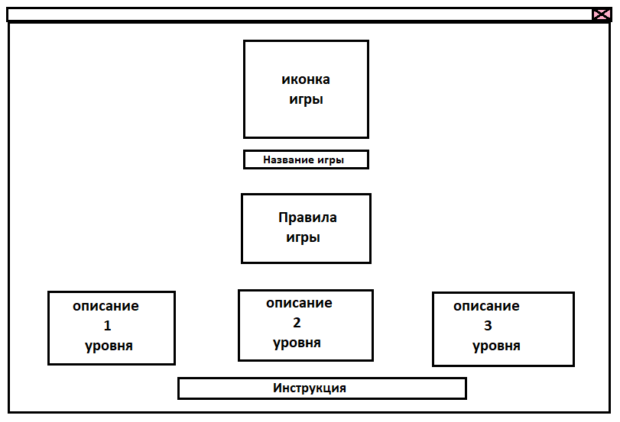
Стартовое окно

Slide 5
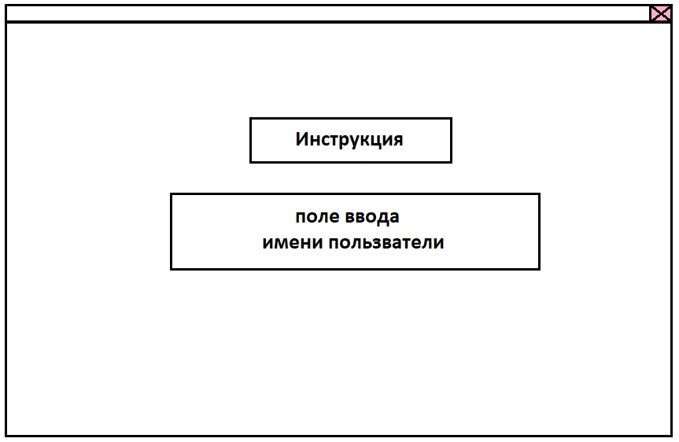
Окно ввода имени пользователя

Slide 6
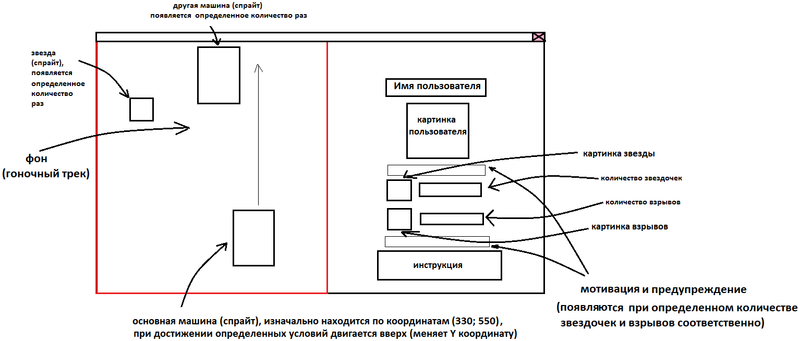
1-2 уровни

Slide 7
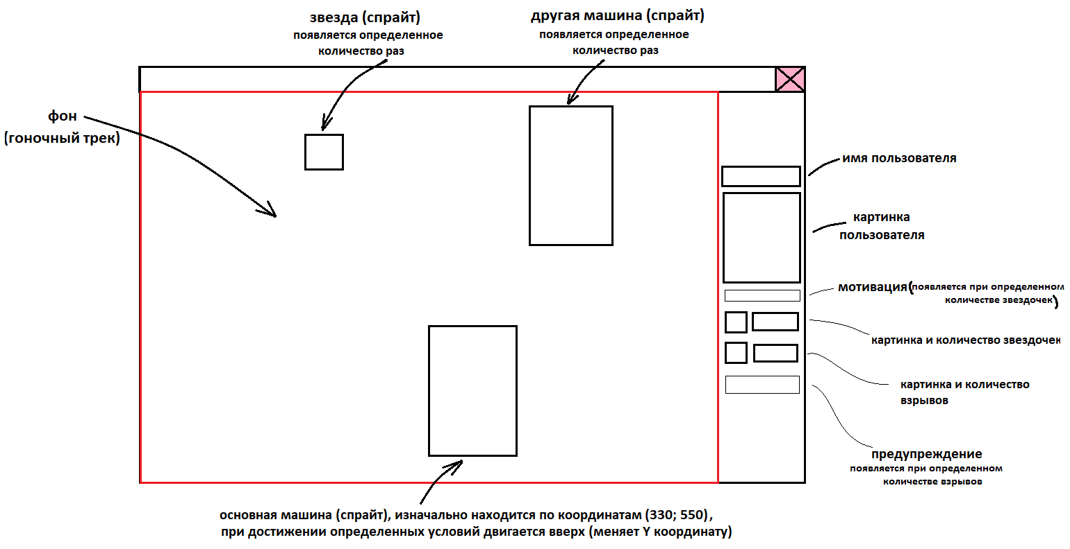
3 уровень

Slide 8
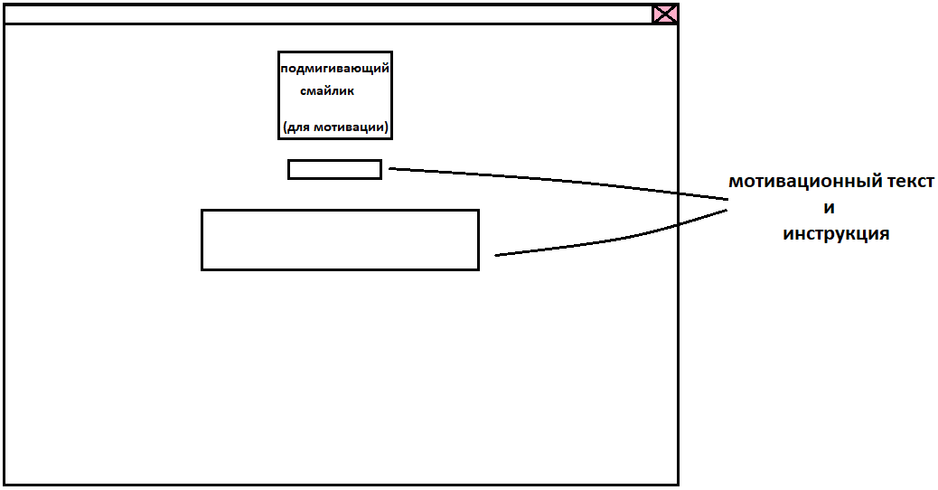
Окно между уровнями

Slide 9
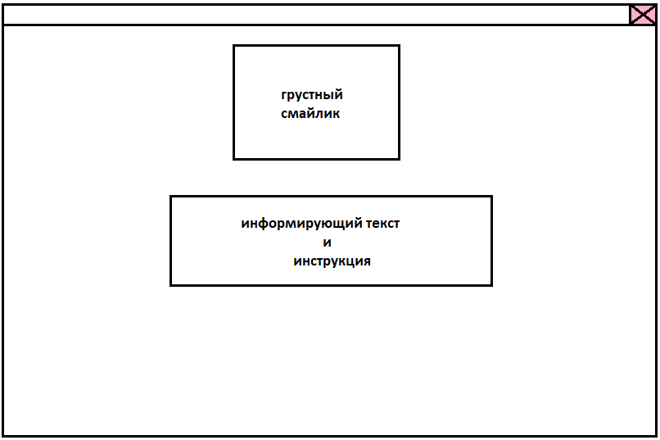
Окно проигрыша

Slide 10
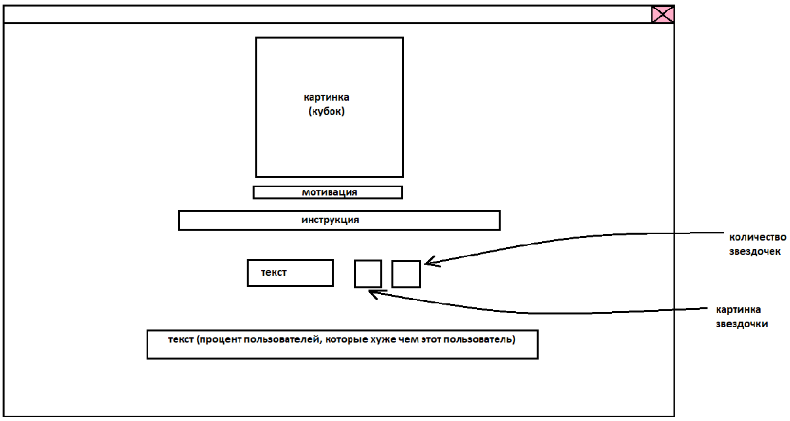
Окно выигрыша

Slide 11
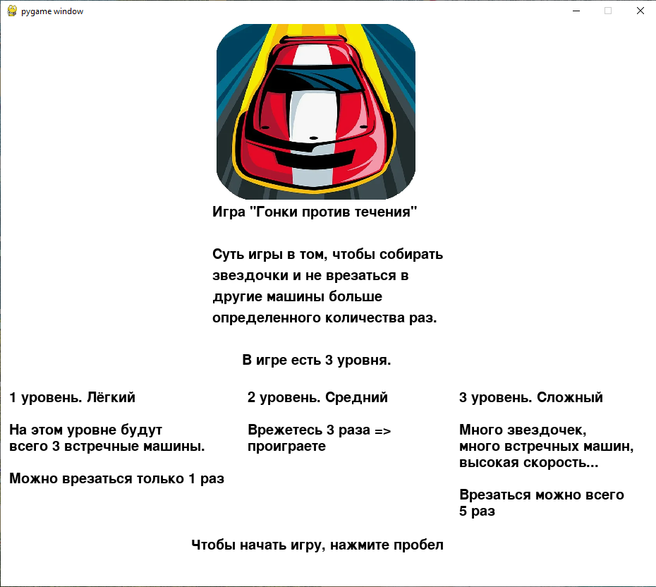
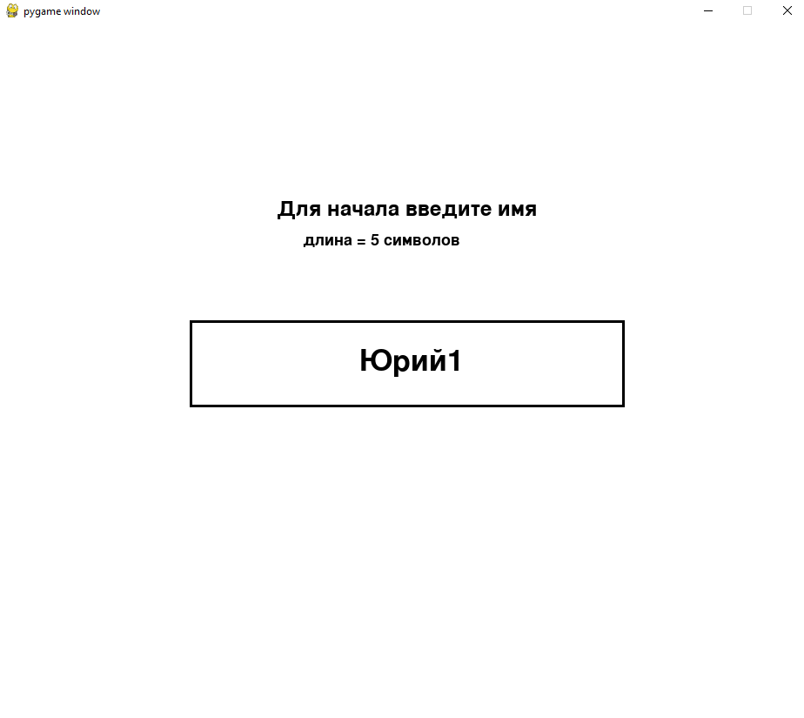
Скриншоты проекта

Slide 12
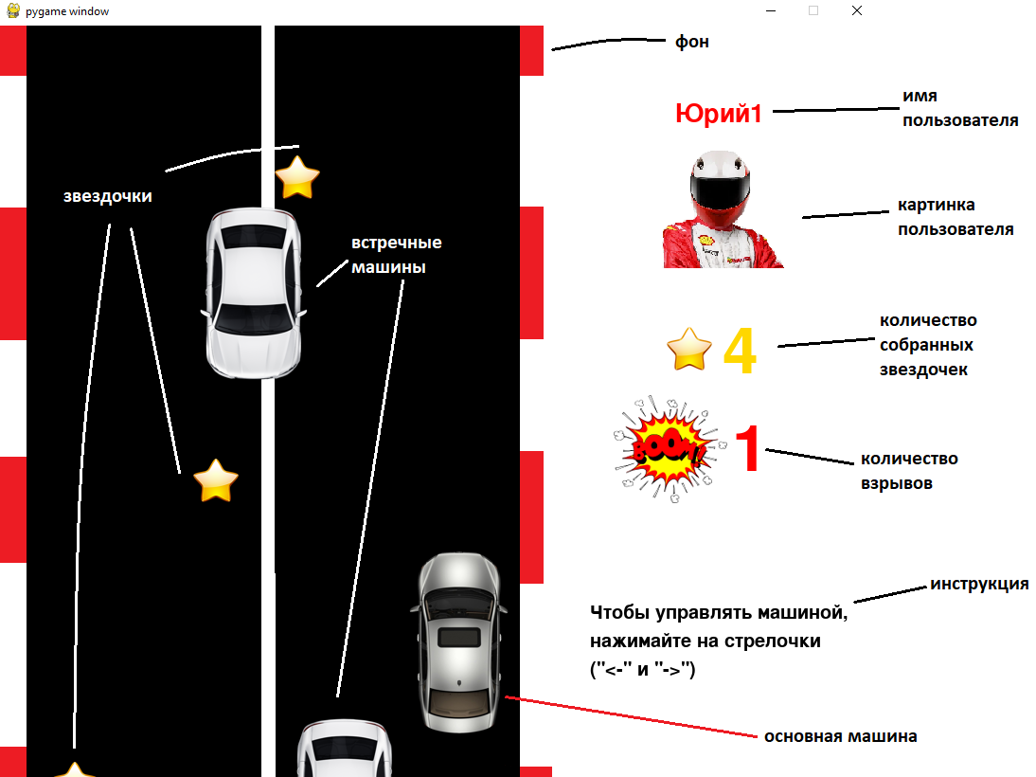

Slide 13
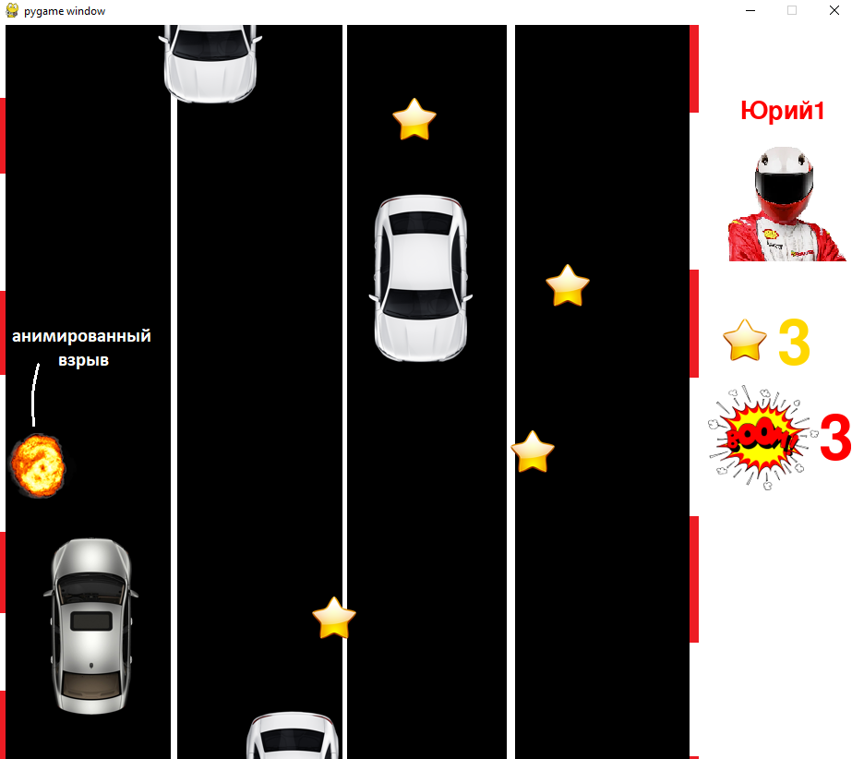

Slide 14
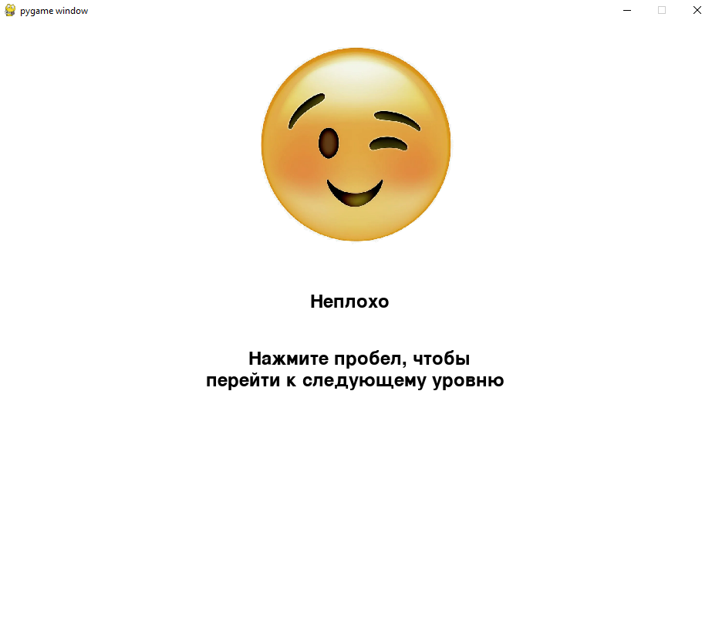
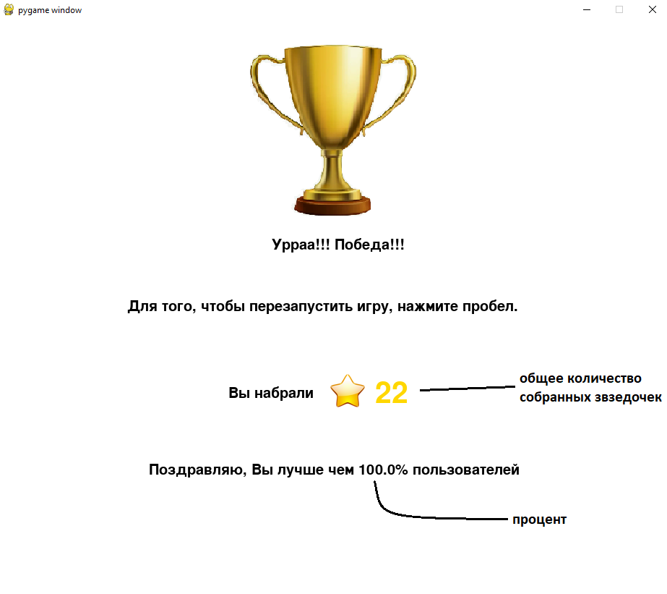
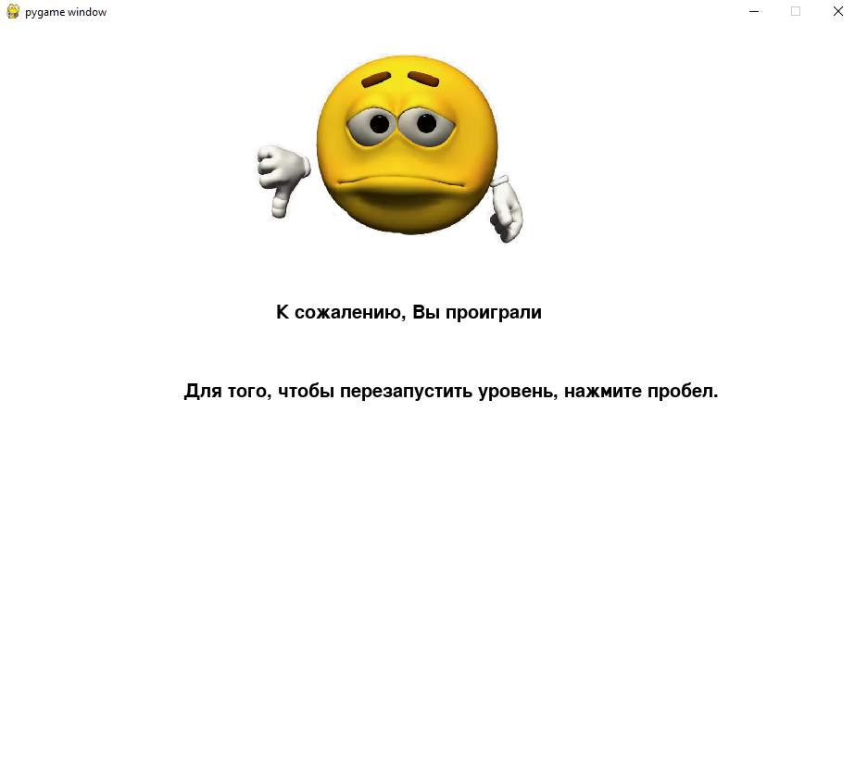

Slide 15
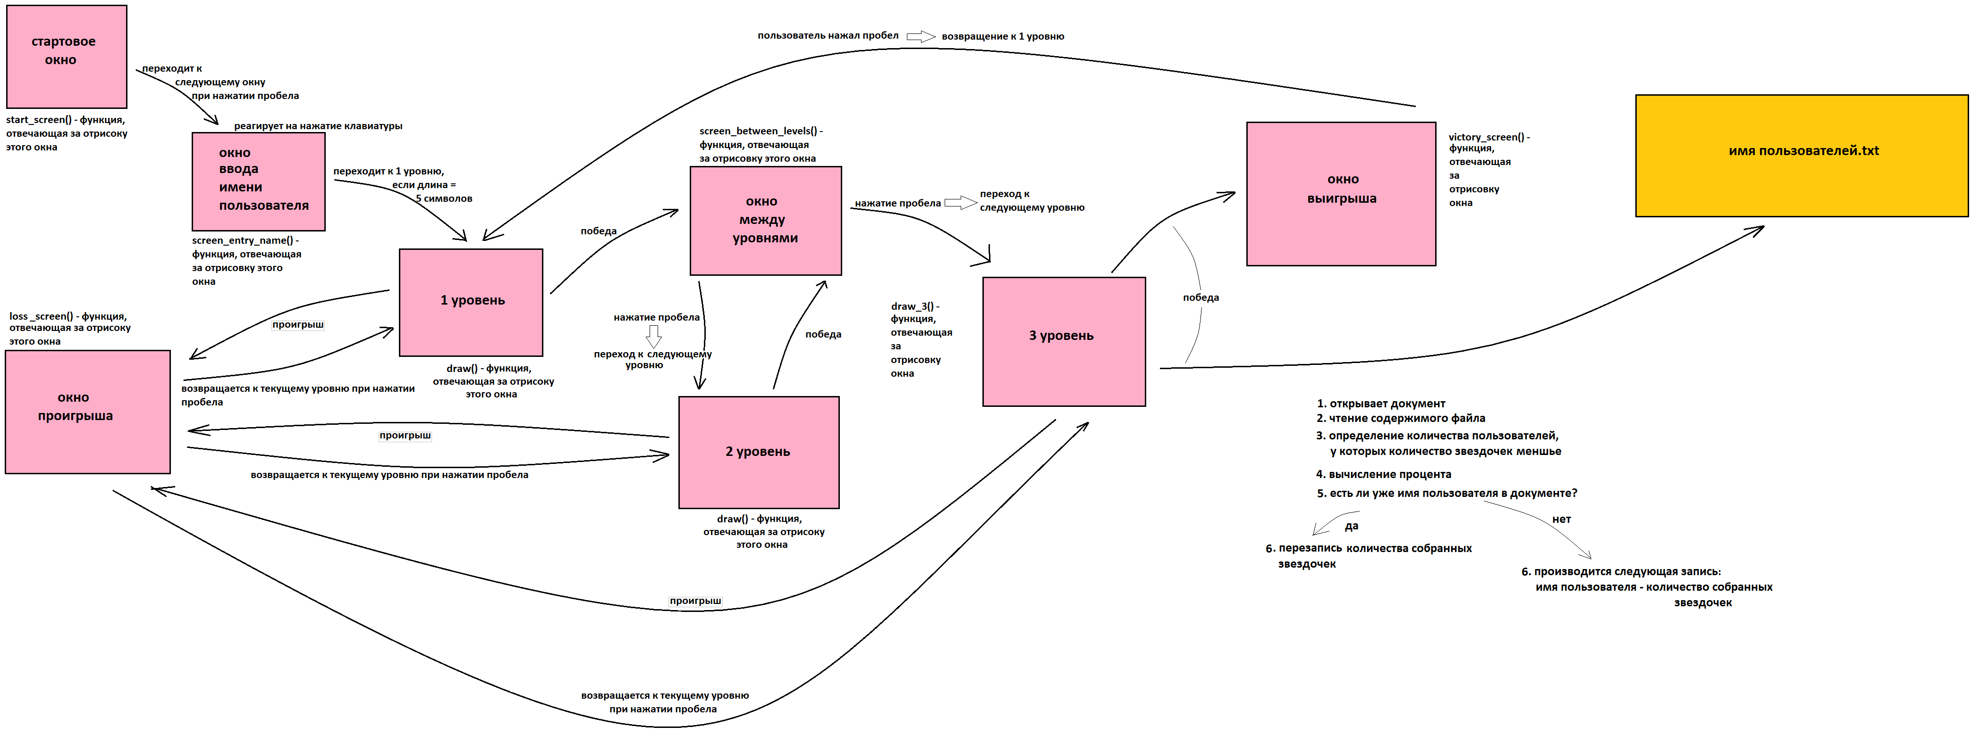
UML схема проекта

Slide 16
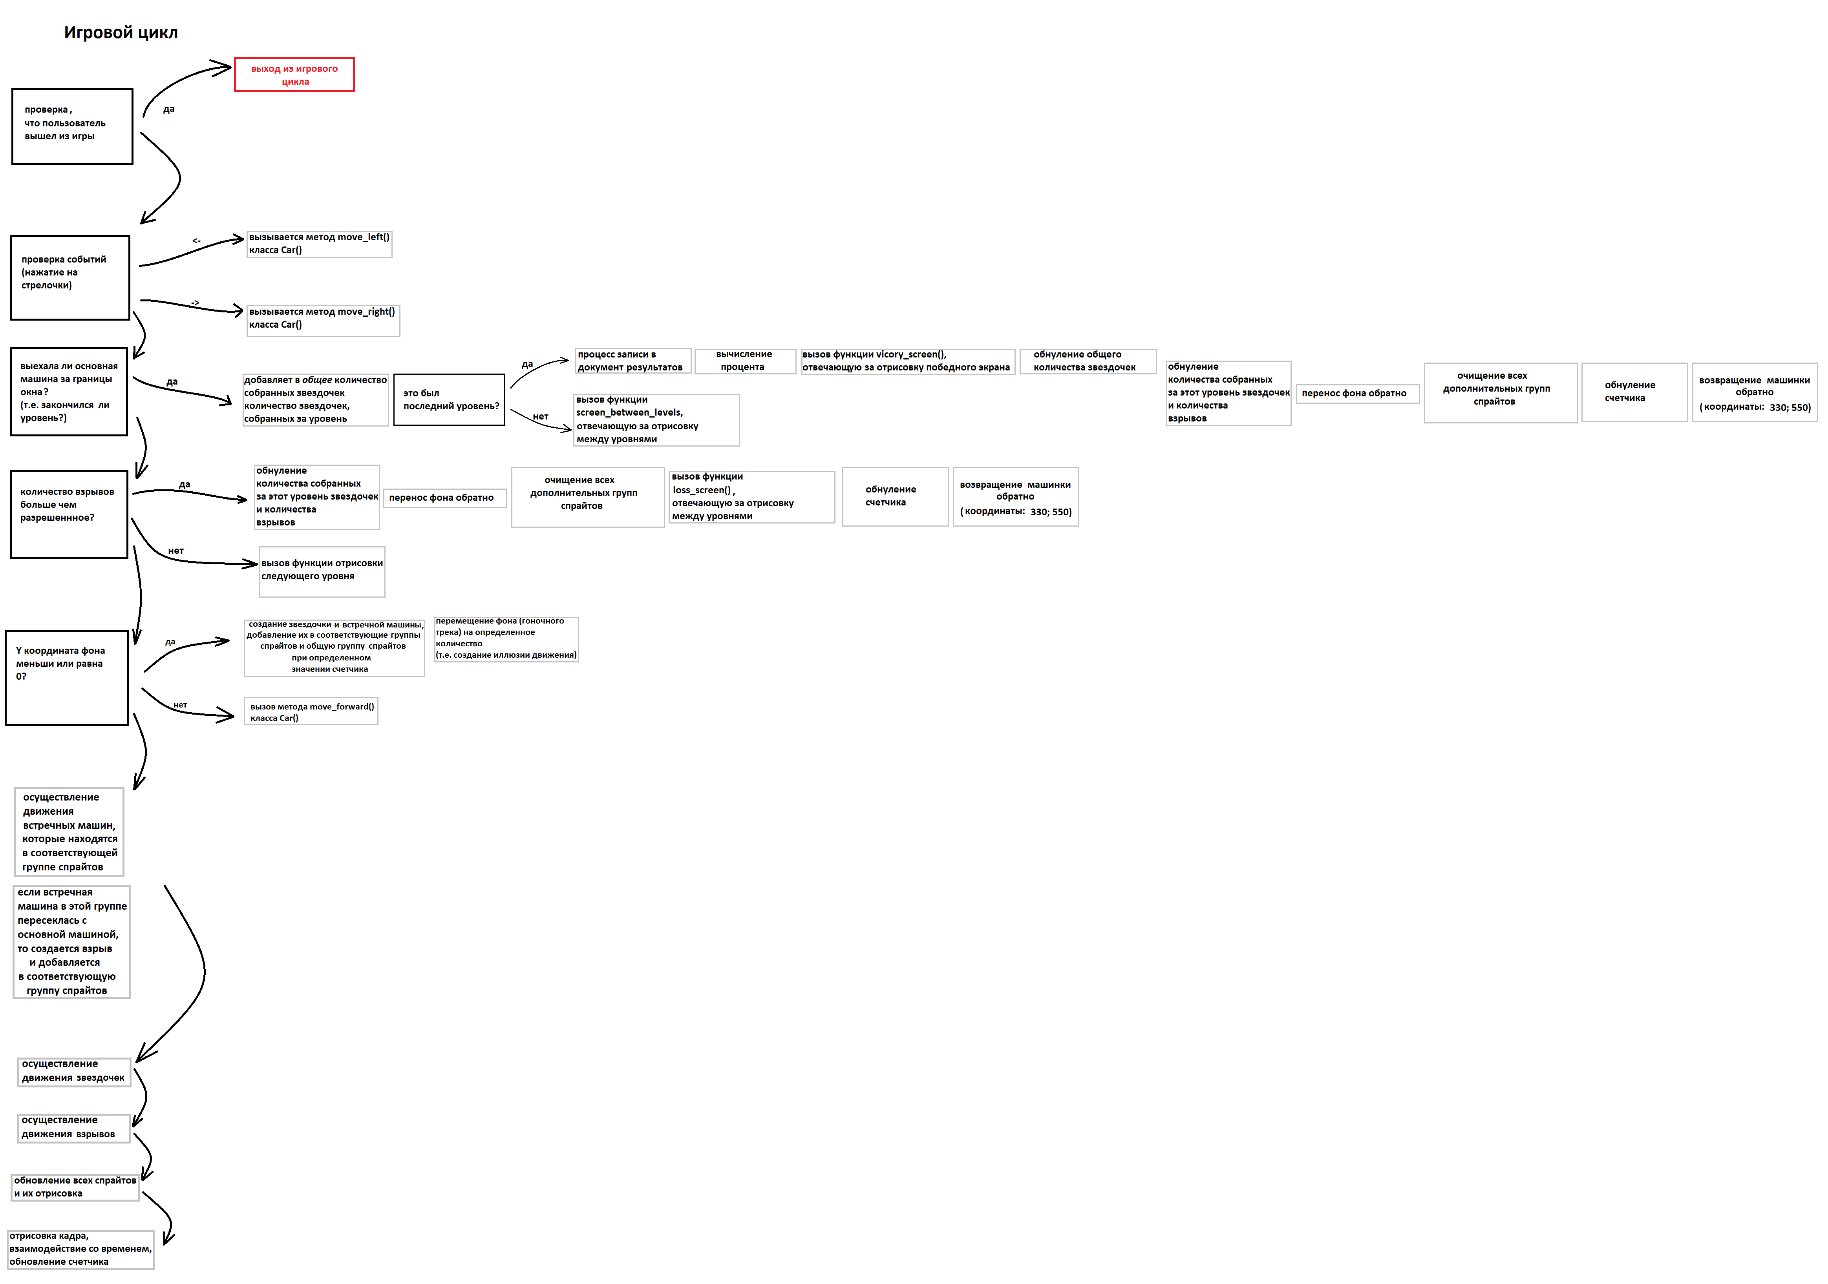

Slide 17
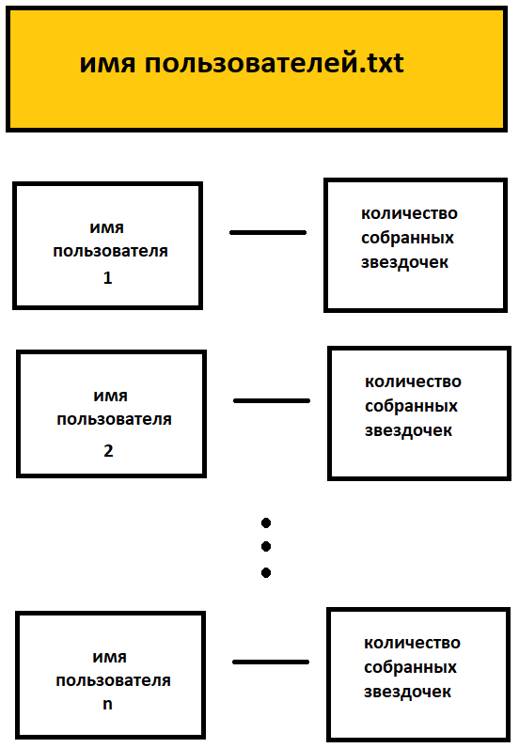
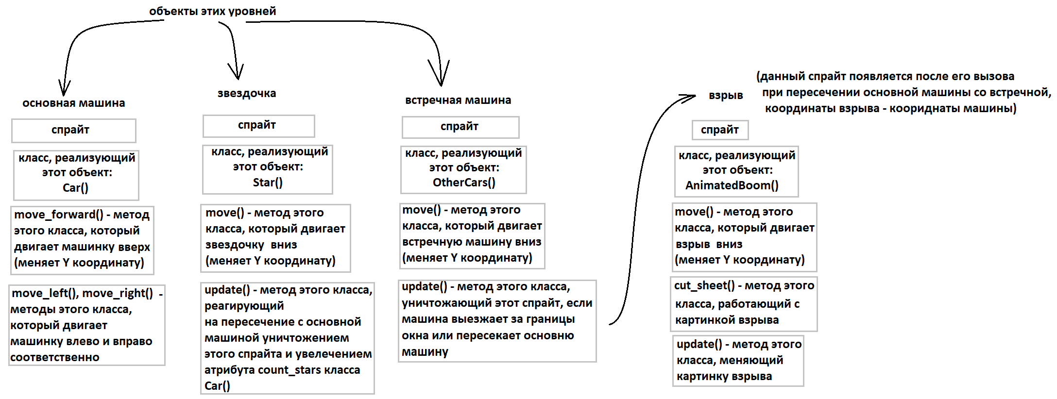

Slide 18
Используемые библиотеки
Pygame==2.6.1

Slide 19
Реализуемые технологии
В процессе реализации своего проекта я использовал такие возможности библиотеки pygame, как функцию blit, которая позволяет прикрепить изображения и тексты, изменение шрифта с помощью font, функцию fill, закрашивающая весь экран определенным цветом, тем самым позволяя изменить дизайн окна, pygame.image.load(), которые помогает загружать изображения, различные функции, позволяющие создать спрайты и спрайты с анимацией, определять их маски, осуществлять поиск их пересечений, создание и добавление спрайтов в группы, уничтожать какие-то спрайты, работать с их методами.
Для того, чтобы сохранять и работать с информацией о пользователях, мной был создан пустой текстовый файл «имя пользователей.txt», взаимодействие с которым осуществляется с помощью встроенных функций языка Python.

Slide 20
Заключение
В результате выполнения проекта на языке Python были успешно решены поставленные задачи и достигнуты основные цели. Разработанное программное обеспечение обладает высокой функциональностью и производительностью.
В процессе работы были изучены история создания игр, основные сведения о библиотеке pygame, её возможности, классификация компьютерных игр и этапы создания игры.
Графический интерфейс интуитивно понятен и прост в использовании, что делает его доступным для широкой аудитории.
В процессе тестирования появились некоторые идеи улучшения моего проекта. Например, добавить несколько видов основной машины и возможность выбирать среди них понравившуюся модель.
В процессе разработки были применены технологии Python и pygame, что обеспечило гибкость и эффективность создания моего проекта. Использование этих инструментов позволило быстро настраивать внешний вид моей игры, а также обрабатывать данные, полученные от пользователей.
В целом, проект является успешным примером применения современных технологий для создания удобной и функциональной компьютерной игры.

